Slide 1
декада здоровья: «Жизни – ДА! Наркотикам – НЕТ!» 10.11.14г. – 21.11.14г.
г. Ставрополь,
ноябрь 2014 г.

Slide 2
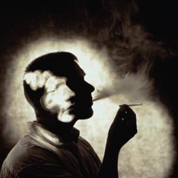
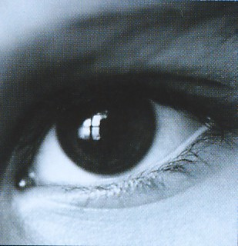
Помните:
это ваш выбор!

Slide 3
Печальные факты
- 1 выкуренная сигарета сокращает жизнь человека на 5,5 минут;
- в среднем, курящие люди живут на 6 - 8 лет меньше, чем некурящие;
- курение увеличивает риск болезней сердца, рака легкого, язвы желудка, портится цвет лица, желтеют зубы, возникают многочисленные морщины, появляется дурной запах изо рта, грубеет голос.

Slide 4
Стоит ли за такое сомнительное наслаждение платить такую дорогую цену –
ЖИЗНЬ?!

Slide 5
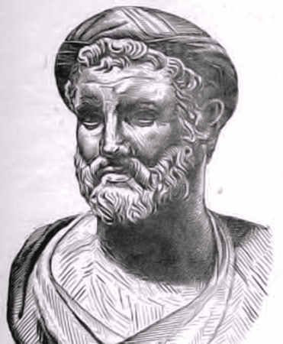
Легенды о великих людях древности
Однажды услышав как красиво одетый человек сквернословит, Пифагор сказал ему:
«Или говори речи, соответствующие твоей одежде, или оденься соответственно твоим речам».
Пифагор

Slide 6
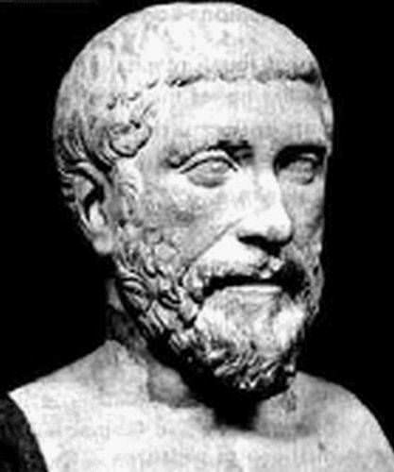
За ужином Диогену предложили кубок дорогого вина. Тут же вылив его на пол, он сказал:
«Если бы я выпил это вино, оно все равно не досталось бы вам, а меня превратило бы на время в животное. А теперь оно все равно не досталось вам, но и мне не причинило вреда»
Диоген

Slide 7
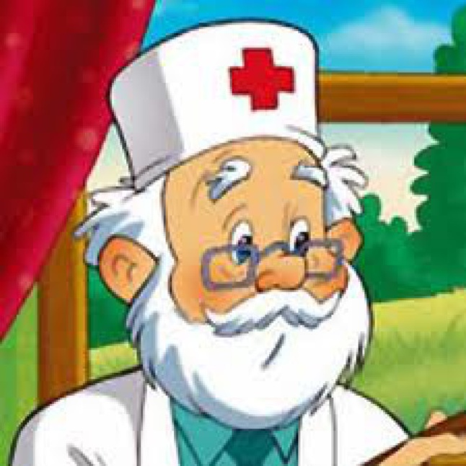
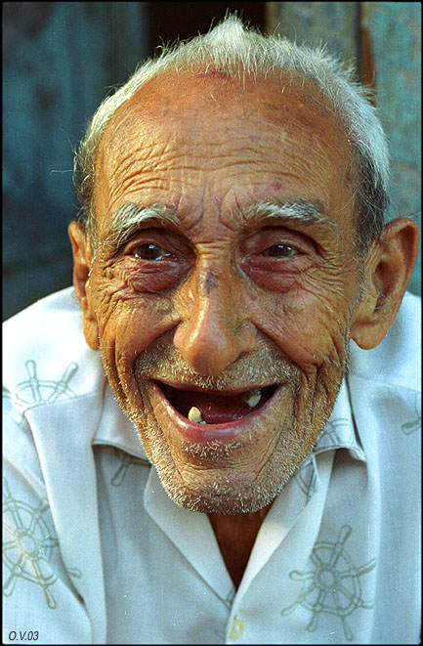

Slide 8
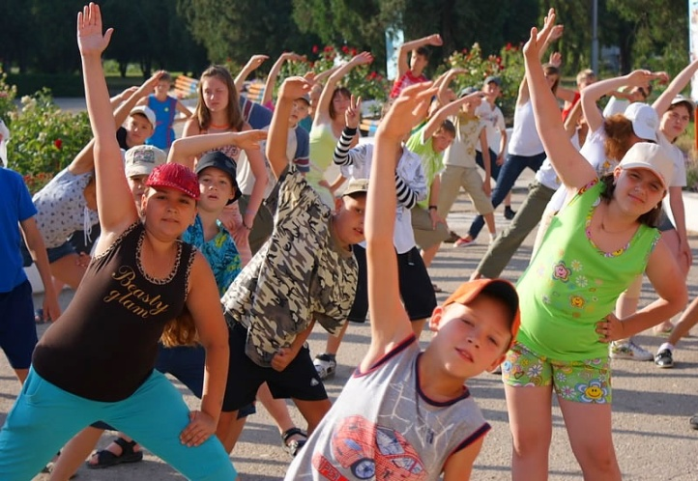
Правила здоровья
Чтоб здоровье было в порядке,
Не забывайте вы о ___________ .
С детства людям всем твердят:
Никотин – смертельный _______.
Я горжусь своей фигурой
Подружилась с _______________.
зарядке
яд
физкультурой

Slide 9
Правила здоровья
Стать сильнее захотели? Поднимайте все ___________.
Объявили бой бациллам: Моем руки чисто с _________ .
Не страшна зубам щекотка, Им нужна пожестче - __________.
гантели
мылом
щетка

Slide 10
Мудрые мысли
Кто курит табак – тот сам себе враг!
Вино пить да табак курить – здоровье губить.
Курении здоровье – выбирайте сами!

Slide 11
Акция «Курению скажем: НЕТ!»

Slide 12
«Курение - медленное самоубийство»
Скажи себе: «Нет!»

Slide 13
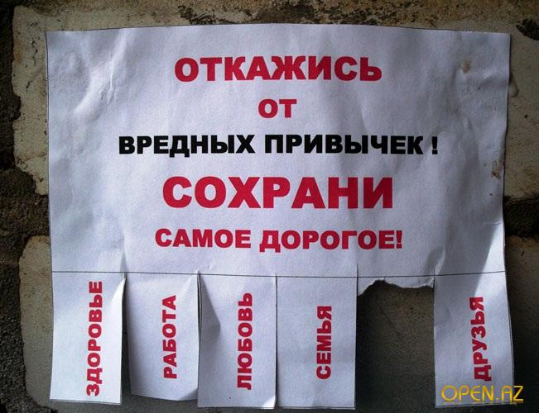

Slide 14
Будьте всегда здоровы и не поддавайтесь вредным привычкам!!!

Slide 15
СПАСИБО ЗА ВНИМАНИЕ
И БУДЬТЕ ЗДОРОВЫ!!!

